Slide 1
基于深度学习的细胞类型聚类

Slide 2
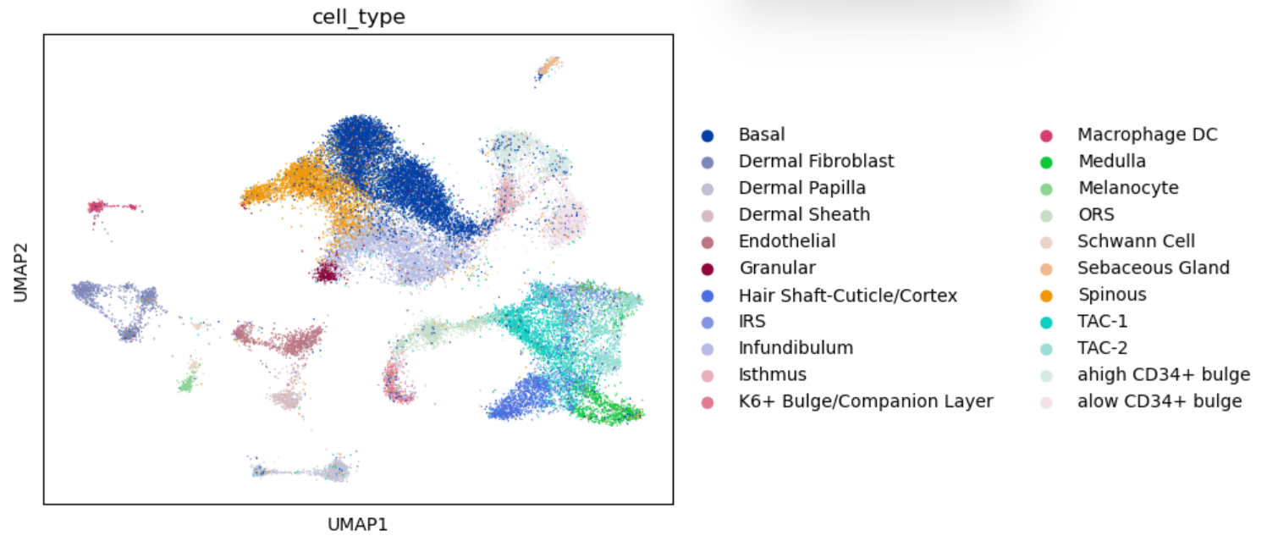
现如今二代测序技术可以测得生物体大量的的组学数据信息，如基因组数据、转录组数据以及蛋白组
数据，其为了解生物体的调控机理提供了数据基础。
然而对于生物数据的标注一直是一个难题，对于转录组数据，其通常是来分析细胞群的marker基因来给细胞群体进行标注，但是这需要耗费大量的人力和财力 。机器学习为生物数据标注提供了很大的便捷，其可以通过一些算法（如最简单的层次聚类、Kmeans等）先为数据标注一个大致正确的伪标签，为后续生物学家进行真实细胞类型的标注提供了参考。

Slide 3
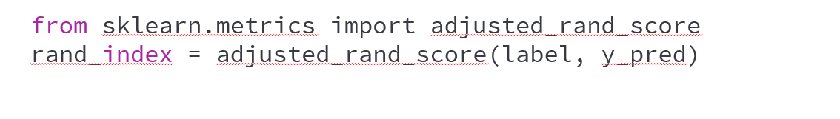
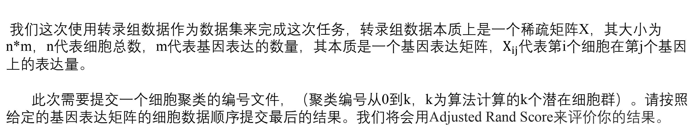
我们这次使用转录组数据作为数据集来完成这次任务，转录组数据本质上是一个稀疏矩阵X，其大小为
n*m，n代表细胞总数，m代表基因表达的数量，其本质是一个基因表达矩阵，$X_{ij}$代表第i个细胞在第j个基因
上的表达量。
此次需要提交一个细胞聚类的编号文件，（聚类编号从0到k，k为算法计算的k个潜在细胞群）。请按照
给定的基因表达矩阵的细胞数据顺序提交最后的结果。我们将会用Adjusted Rand Score来评价你的结果。

Slide 4
本次实验要求：
实验数据：dataset1（无真实标签）、dataset2（有真实细胞类型标签）。其中
基础要求(20)：使用简单的深度学习的方法对数据进行细胞类型聚类，得到多个亚群，完成实验报告（最好使用ipynb文件，包括但不限于代码、模型设计思路、模型架构图、聚类效果展示、实验分析等），并以csv文件提交最终的dataset1数据聚类结果（聚类编号从0到k，k为算法计算的k个潜在细胞群）。
中级要求(5)：使用你的方法在dataset2上做实验，dataset2有真实的细胞类型标签，你可以对你的方法进行自我评估，并且分析结果，可以体现你的模型改进过程。展示你计算的Adjusted Rand Score指标。
高级要求(5): 使用较为复杂的神经网络进行细胞类型聚类。如复现相关论文，用到你的网络中进行复现等。
加分项(5)：基础要求的结果会通过Adjusted Rand Score指标进行评分，排名靠前会有额外得分。
大作业最高分为30分，鼓励组队，最多五人一队，也可单人成队。注意dataset1和dataset2虽然是同属于转录组数据，但是之间存在批次效应，最好不要考虑参考dataset2的真实标签来调整dataset1的结果。该任务是无监督的聚类任务，其训练集和测试集是一致的，不是传统的需要划分训练、验证和测试集的任务。

Slide 5
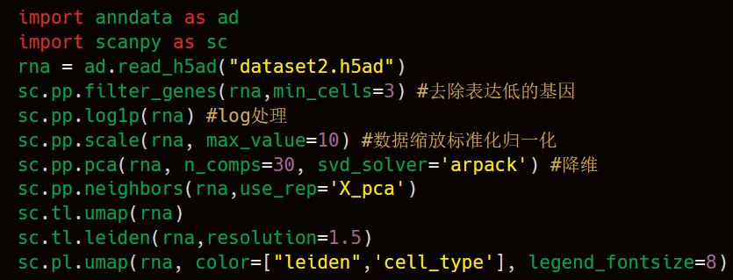
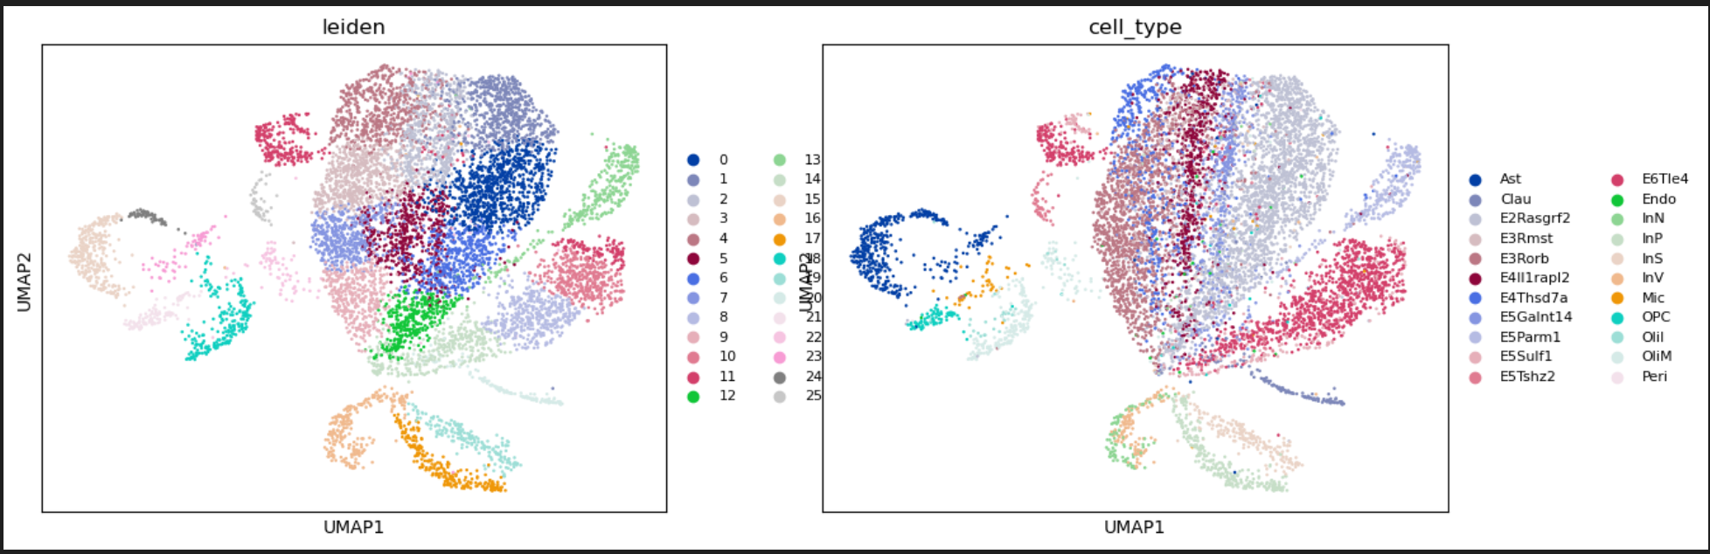
数据文件的格式是h5ad文件，在 python 中可以使用 scanpy读入，推荐在编写代码之前，先学习 python 语言中的 scanpy 模块和 AnnData 数据结构。下面是一些代码示例：
注意你也可以使用scanpy的一些聚类方法得到一些初始注释信息，但是要使用深度学习完成这次作业，
如果要用scanpy的聚类方法，该方法仅能当作辅助。

